Slide 1
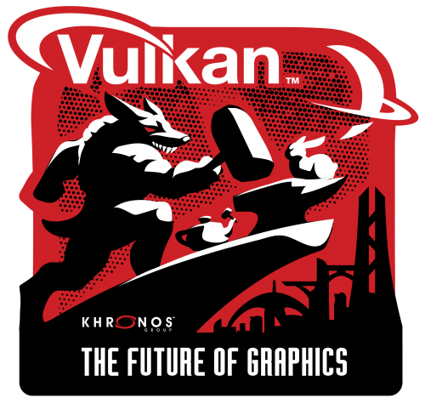
Realtà Virtuale – Politecnico di Torino
GRUPPO 8
Botto Alessia, Canu Maria Giulia, Ferrero Federico, Mascherin Alessandro
Notes:
Parte 1: Storia+Introduzione ->Alessia
Parte 2: SpirV-Multithreading ->Giulia
Parte 3. Controllo diretto GPU, scegliere Vulkan ->Alessandro
Parte 4: Confronto OpenGl e Conclusioni ->Fede

Slide 2
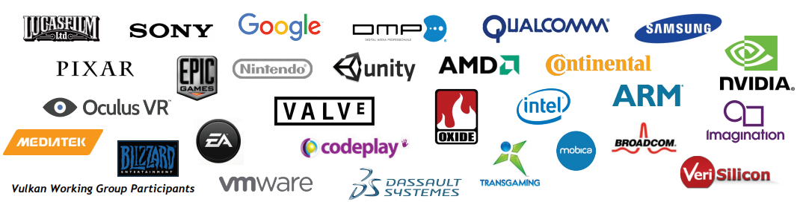

CHE COS’É VULKAN?
API di basso livello per rendering 2D e 3D
Multipiattaforma
Sviluppato da KHRONOS e AMD
Basato su Mandle
Supportato da:

Slide 3
FEATURES PRINCIPALI
SPIR-V
Multithreading
Controllo diretto della GPU
Notes:
Formato binario fornito da vulkan per ridurre lavoro + shader scritti in linguaggio diverso da glsl

Slide 4

1. SPIR-V
Innovativo linguaggio intermedio binario e platform-independent usato da Vulkan perchè:
Permette di precompilare gli shader
Permette di scrivere shader in linguaggi diversi da GLSL
Alleggerisce il carico di lavoro sui driver della GPU
Notes:
Alleggerisce il carico di lavoro sui driver -> se si usasse opengl sarebbe il driver a dover compilare gli shader

Slide 5

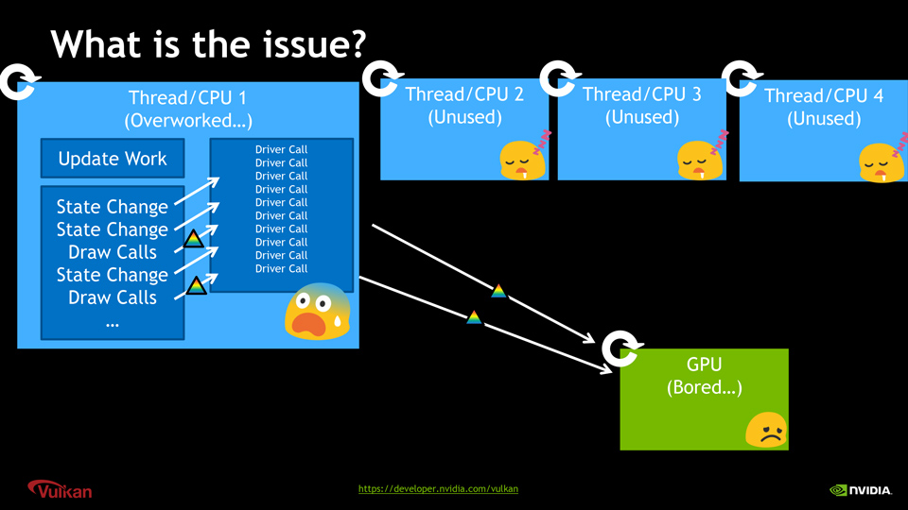
2. MULTITHREADING (I)
Notes:
https://developer.nvidia.com/sites/default/files/akamai/gameworks/blog/munich/mschott_vulkan_multi_threading.pdf

Slide 6

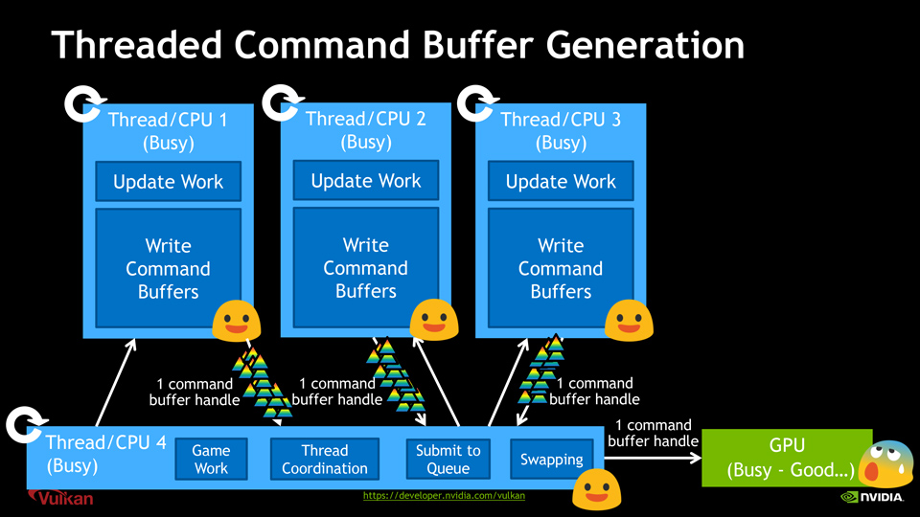
2. MULTITHREADING (II)
Notes:
https://developer.nvidia.com/sites/default/files/akamai/gameworks/blog/munich/mschott_vulkan_multi_threading.pdf

Slide 7
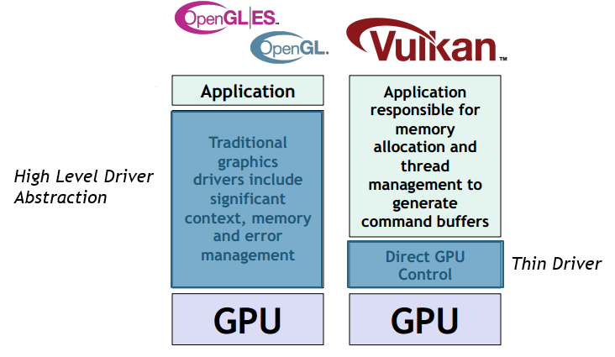
3. CONTROLLO DIRETTO DELLA GPU
Il controllo e la gestione della GPU sono spostate dai driver alle applicazioni. Questo permette l’utilizzo di MultiGPU a livello applicazione.
Notes:
Simpler drivers: Improved efficiency/performance Reduced CPU bottlenecks Lower latency Increased portability
Resource management in app code: Less hitches and surprises
Command Buffers: Command creation can be multi-threaded Multiple CPU cores increase performance
Graphics, compute and DMA queues: Work dispatch flexibility
SPIR-V Pre-compiled Shaders: No front-end compiler in driver Future shading language flexibility
Loadable Layers No error handling overhead in production code

Slide 8
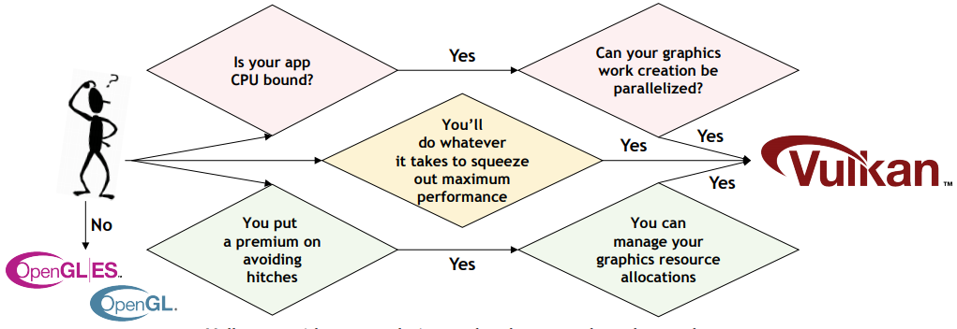
PERCHÉ SCEGLIERE VULKAN?

Slide 9
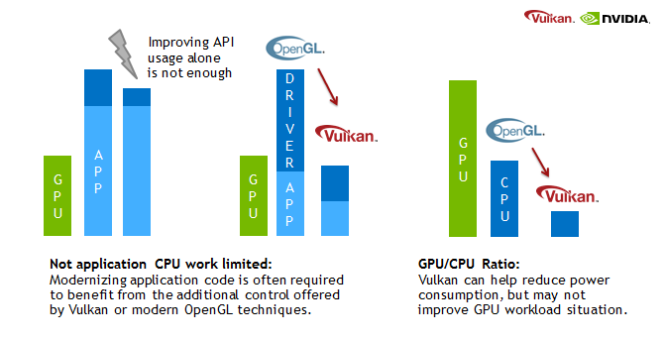
CONFRONTO CON OPENGL (I)

Slide 10
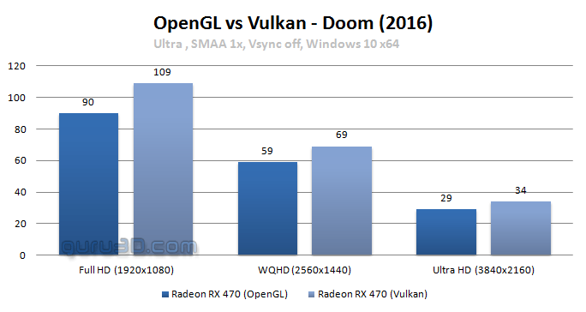
CONFRONTO CON OPENGL (II)
fps
https://www.youtube.com/watch?v=lTdMaccYAlI

Slide 11
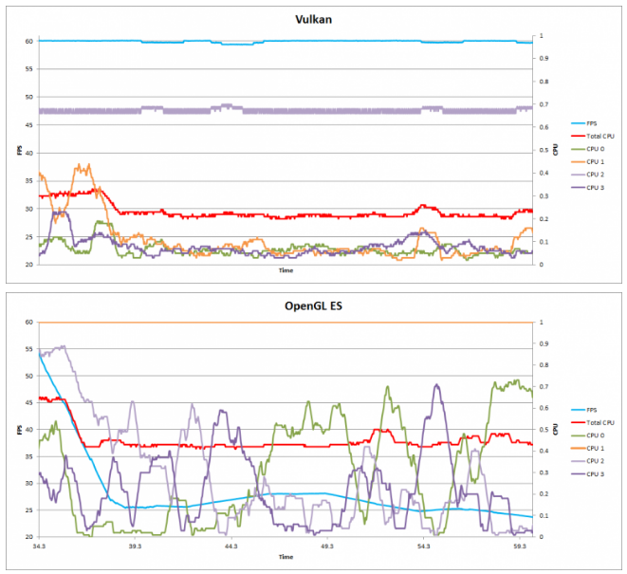
CONFRONTO CON OPENGL (II)
Andamento più lineare, meno picchi > carico di lavoro più distribuito tra i core
32% cpu peak workload
47% cpu peak workload
https://www.imgtec.com/blog/vulkan-3d-satnav-app-powervr

Slide 12
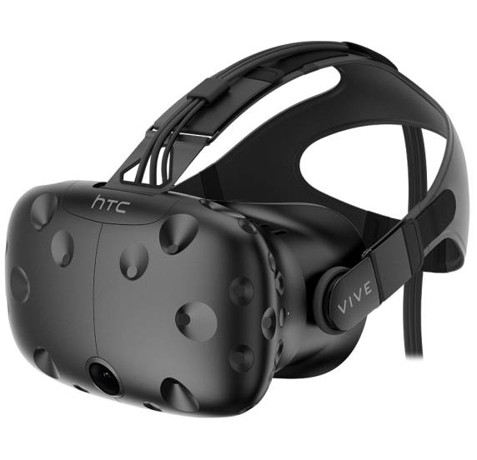
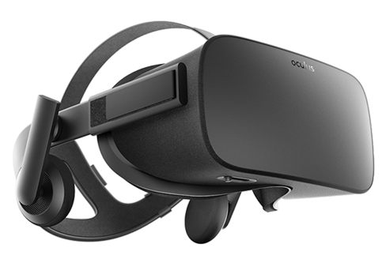
VULKAN E VR
“The advantage that Vulkan will deliver in the end for the software developers creating VR experiences is that they will typically be able to create experiences that are faster and typically have lower latency. Vulkan is lower latency because the driver is much thinner and there are fewer steps to go through which leads to much less glitching.”
(Neil Trevett, Vice President at NVIDIA)

Slide 13
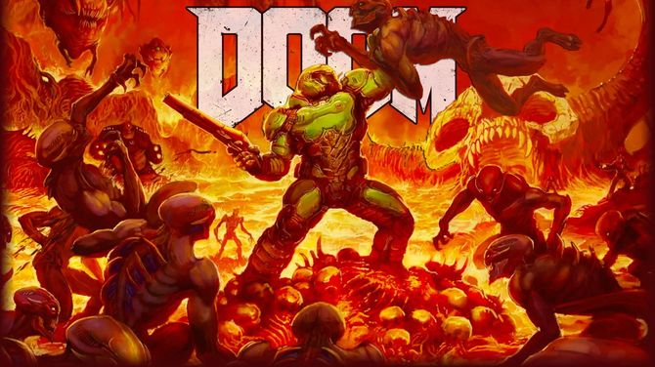

AVETE DOMANDE?
GRAZIE!

